Slide 1

UBND QUẬN DƯƠNG KINH
TRƯỜNG TIỂU HỌC ANH DŨNG
Toán
Bài 6: LUYỆN TẬP CHUNG (Tiết 2)

Slide 2
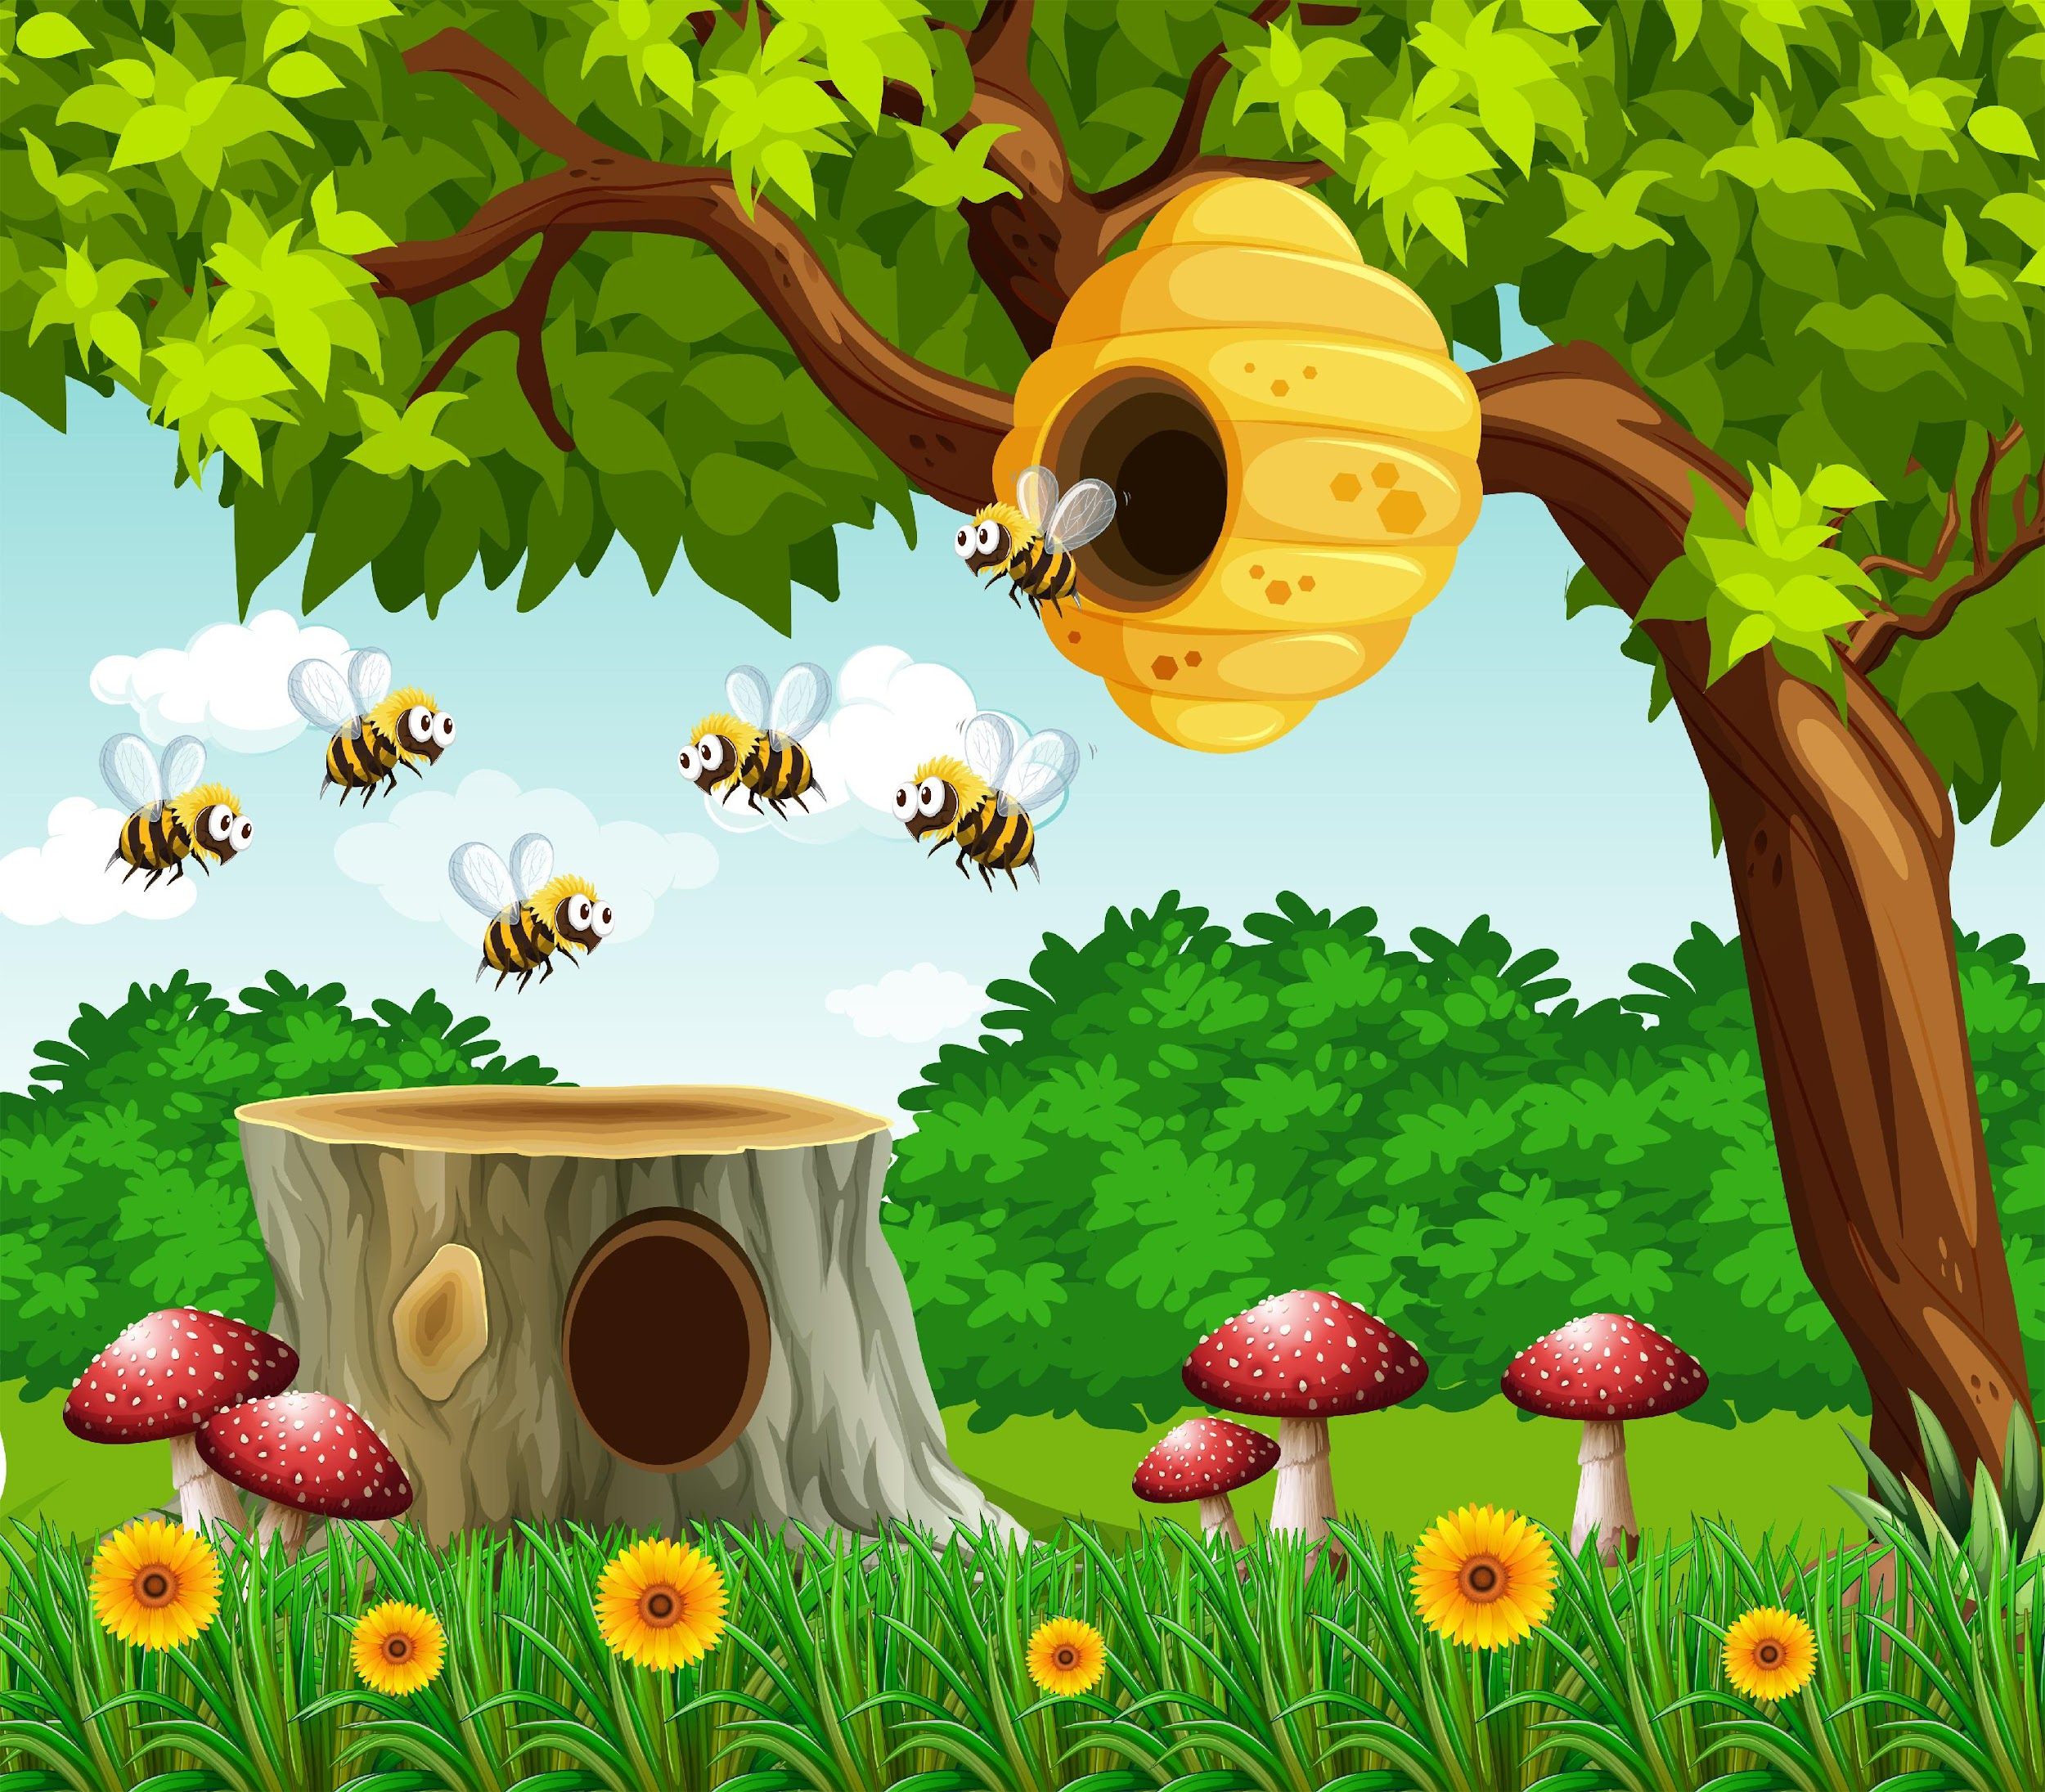


Trò chơi Ong Về Tổ
Bắt đầu

Slide 3




35 + 5 = ?
tiếp theo
40
41
42
39

Slide 4

68 - 6 =
Quay về
Tiếp theo
62
63
64
61

Slide 5
79 - 54 = ?
Quay lại
Tiếp theo
25
35
45
15

Slide 6




Bài 6:
Luyện tập chung

Slide 7





Tiết 2

Slide 8


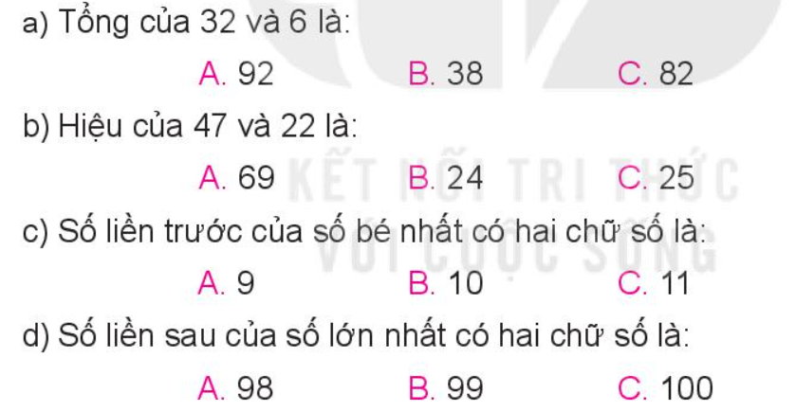

Slide 9
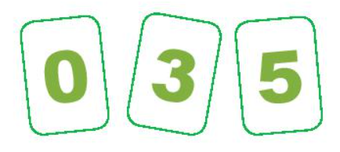
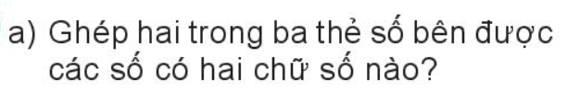
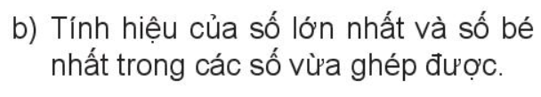
2
30, 35, 50, 53
53 - 30 = 23

Slide 10
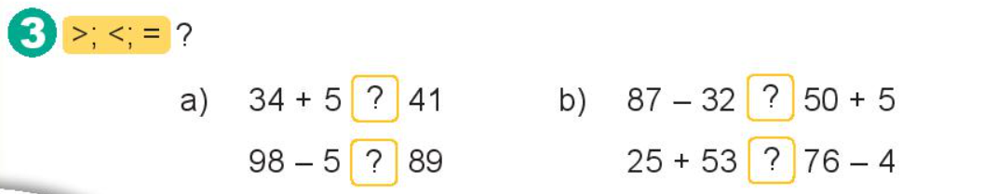
<
>
>

Slide 11
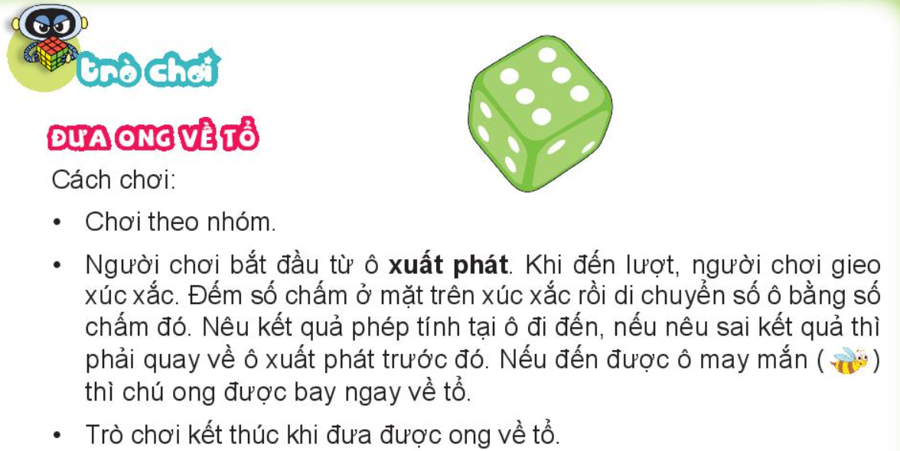

Slide 12
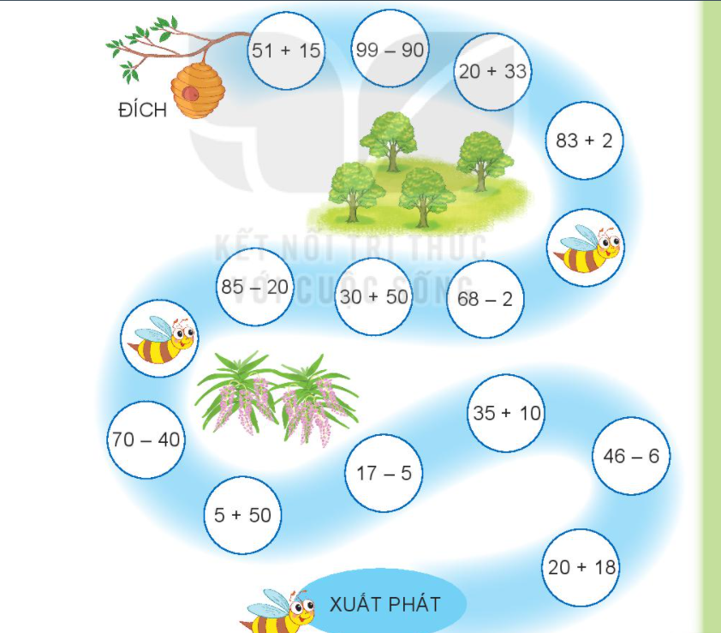

Slide 13
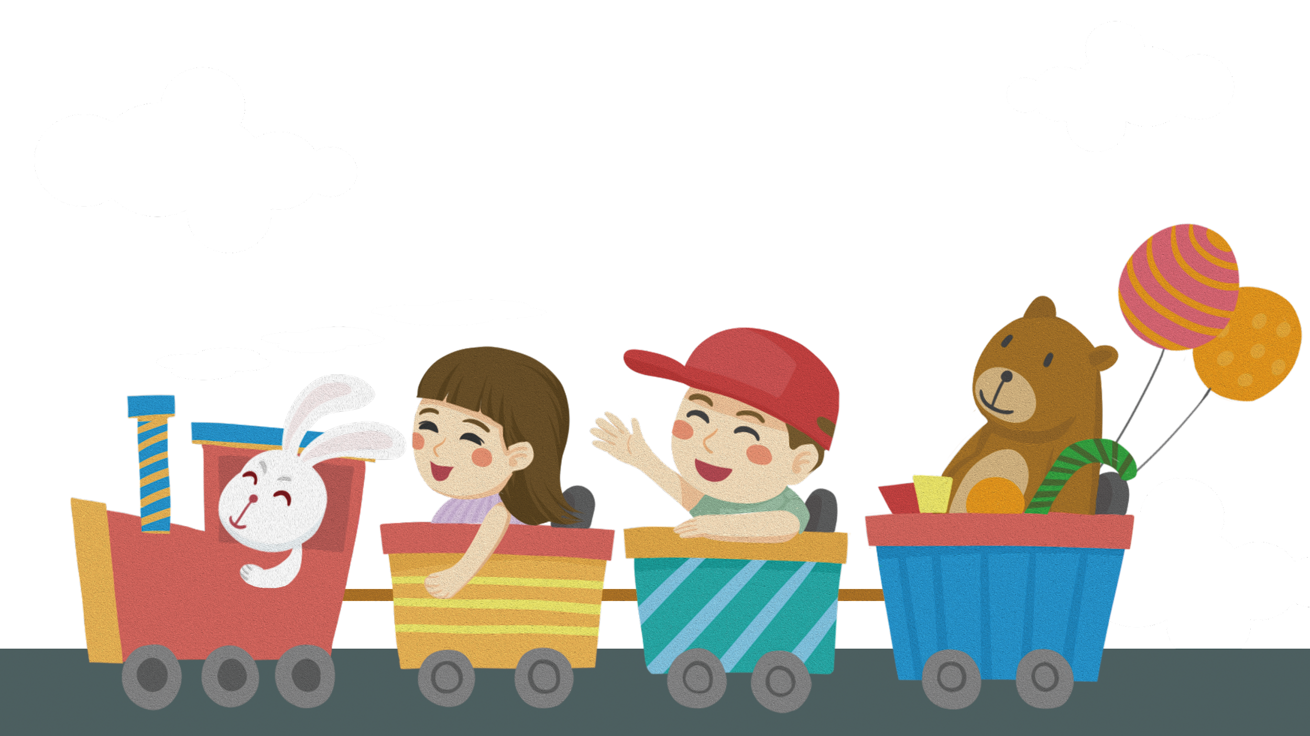
CHÀO TẠM BIỆT
Liên hệ giáo án:
FB: Hương Thảo
Gmail: tranthao121006@gmail.com

